Slide 1
Лабораторная работа № 3 Виды корней, стержневые и мочковатые корневые системы.
Выполнил: учитель биологии
МАОУ Новотарманской СОШ
Паньшина Светлана Сергеевна

Slide 2
Цель: знакомство с внешним строением корня, учиться распознавать разные типы корневых систем и сравнивать их.

Slide 3
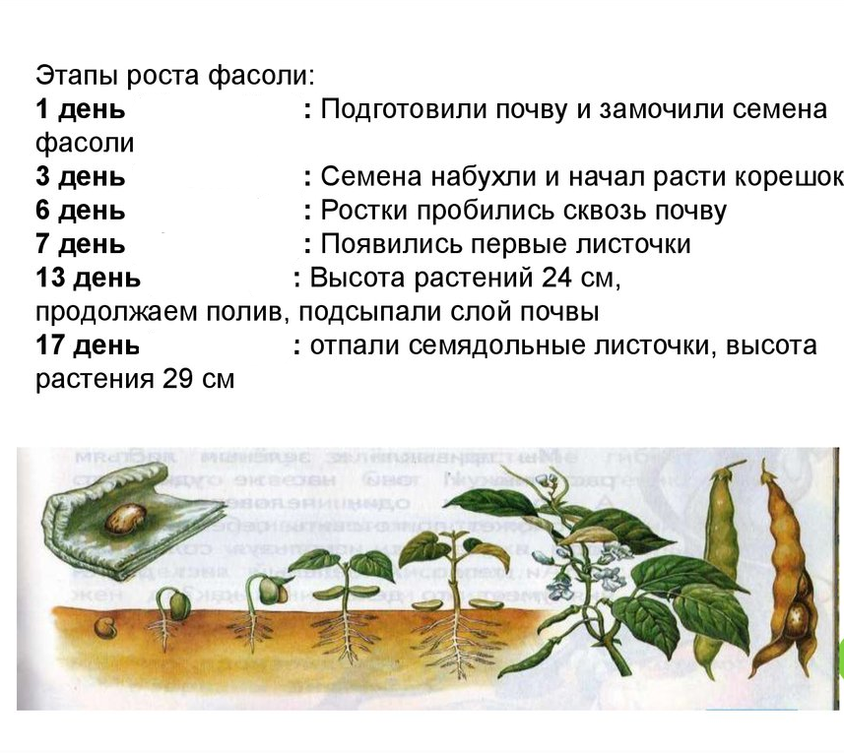

Slide 4
Зарисуйте проростки фасоли в возрасте 6 и 13 дней, а также взрослое растение фасоли. Подпишите тип корневой системы и все виды корней.

Slide 7
Зарисуйте проростки пшеницы в возрасте 7 и 13 дней, а также взрослое растение пшеницы. Подпишите тип корневой системы и все виды корней.

Slide 8
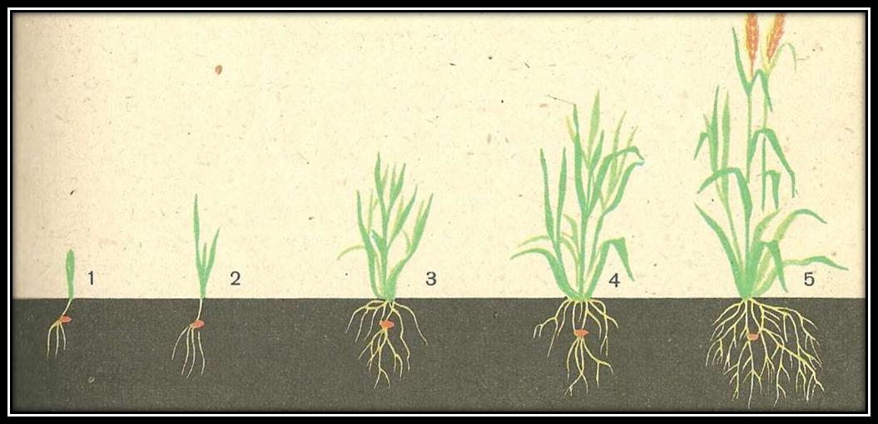

Slide 9
Сравните корневую систему фасоли и пшеницы.
Сделайте вывод о сходстве и различиях корневых систем фасоли и пшеницы.
Вывод: … .

